Slide 1
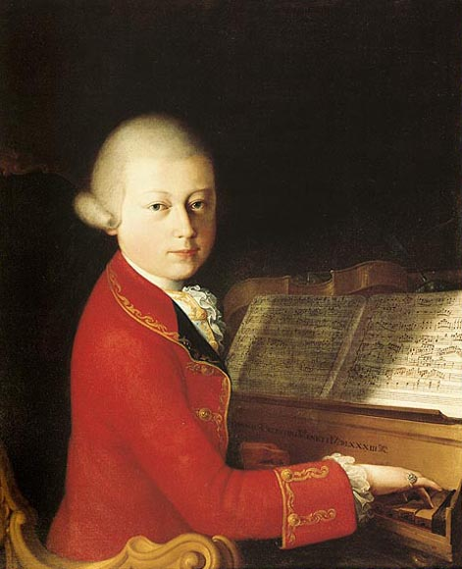
KLASICIZEM
Klasicizem je glasbeni slog v evropski resni glasbi.
Kronološko ga okvirno umeščamo med letnici Bachove (1750) in Beethovnove smrti (1827), čeprav potekata prehoda iz baroka v klasicizem in iz klasicizma v romantiko dlje časa.
Izraz klasicizem v slovenskem jeziku pogosto dvoumno poimenujemo s splošnejšim pojmom klasika, ki ima več pomenov

Slide 2
BAROK
KLASICIZEM
ROMANTIKA
→
→

Slide 3
ZGODOVINSKE ZNAČILNOSTI ČASA
Uveljavljajo se nove politične ideje in sistemi; razsvetljeni absolutizem, republikanizem v ZDA, parlamentarna in ustavna monarhija,
čas revolucij: leta 1789 francoska revolucija (oblast prevzame velika buržoazija), agrarna in industrijska (strojna) revolucija v Angliji,
nastaja nov družbeni sloj delavcev, proletarcev,
Napoleon osvaja Evropo, najpomembnejša družbena sila je meščanstvo, ki je razdeljeno na veliko, srednje in malo buržoazijo,
velikanske socialne razlike, družba je popolnoma razslojena,
fevdalizem umira, edino habsburška monarhija, simbol minulih časov, stoji kot viharnik sredi socialnih in političnih pretresov, kar ji omogočajo reforme Marije Terezije in Jožefa II,
različne meje znanosti razložijo naravne zakone,
od leta 1751 tridesetletno izhajanje Enciklopedije znanosti, umetnosti in obrti v Franciji,
časniki razširjajo informacije, vplivajo na javno mnenje in ga poskušajo usmerjati.
DOSEŽKI IN ZANIMIVOSTI
1783 Balon na topli zrak,
1791 uvedejo metrični sistem,
1800 Italijanski fizik grof Alessandro Volta razvije prvo baterijo,
1807 splavijo prvi parnik,
1814 konstruirajo parno lokomotivo,
1816 Johan Nepomuk Malzel konstruira prenosni metronom,
1819 prvi parnik prepluje Antlantik,
1821Michael Faraday konstruira elektromotor,
1827 izum vžigalice.

Slide 4
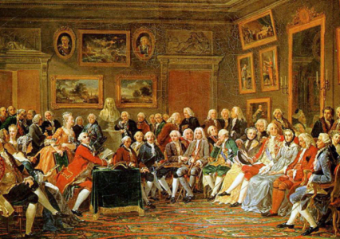
FILOZOFIJA OBDOBJA
Miselnost klasicizma je razsvetljenstvo, ki je nadaljevanje racionalizma,
človek se s pomočjo kritične presoje dokoplje do novih spoznanj in nove predstave o svojem dostojanstvu,
začne se z izjavo o človekovih pravicah v ZDA ( 1776) in nadaljuje s francosko revolucijo in njenim geslom – svoboda, enakost, bratstvo,
človek je ob rojstvu „ tabula rasa“ – nepopisan list, ki ga potem napolni s svojimi deli, razvojem svojih sposobnosti, talentov,
vzgoja in izobraževanje sta pomembna na vseh področjih,
vedno bolj se uveljavljajo naravoslovne, eksaktne vede in tehnika.

Slide 5
Pomen razsvetljenske miselnosti:
nove osebnosti
nove ideje
napredek na vseh področjih človeškega delovanja

Slide 6


CITATI:
Rousseau: „ Nazaj k naravi.“
Rene Descartes: „ Mislim, torej sem.“ Francoski filozof Descartes je imel na umetnost v klasicizmu velik vpliv.

Slide 7
ZNAČILNOSTI UMETNOSTI
Jasen, izpiljen in čist slog,
nasprotovanje baročnemu blišču in izumetničenosti,
posnemanje antičnih načel in idealov v umetnosti,
slikarji življenje in naravo povezujejo kot idealizirano lepoto,
v ospredju so historične teme in moralna vprašanja,
skladnost vsebine in umetniškega dela,
umetnost naj vzgaja in plemeniti.
Značilnosti klasicističnega slikarstva so tektonske kompozicije, natančno plastično modeliranje z risbo in tankimi barvnimi premazi.
Vsebina je poučna, moralizirajoča in etično poudarjena ter najpogosteje zajeta iz antične mitologije ali zgodovine ter biblije.

Slide 8
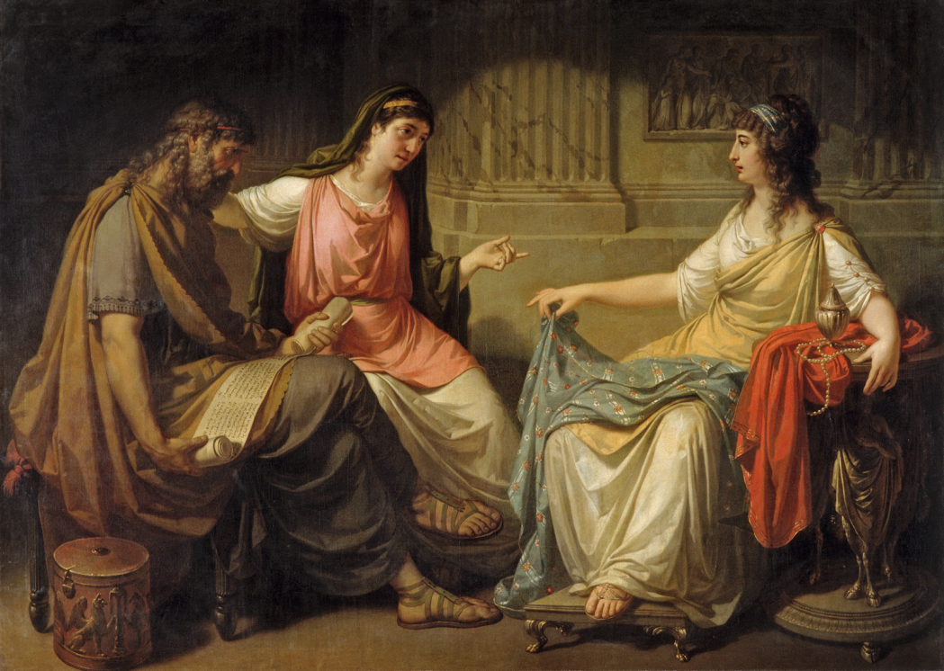
Fokion z ženo in bogato Jonko
Slikar; Franc Kavčič

Slide 9

PREDSTAVNIKI RAZLIČNIH UMETNIŠKIH PANOG
ZGODOVINSKI DOGODKI IN OSEBNOSTI
Voltaire (1694 – 1778) se zavzema za svobodo govora ter enakost pred zakonom,
Jean Jacques Rousseau (1712 – 1778) razvije zamisel demokratične ureditve,
Immanuel Kant (1724 – 1804) izda delo Splošna naravna zgodovina in teorija neba,
Cesarica Marija Terezija (1740 – 1780),
Napoleon Bonaparte (1769 – 1821),
1770 leta James Cook objadra svet,
1776 Ustanovitev ZDA,
1789 Francoska Revolucija.
UPODABLJAJOČ UMETNOST
Jacquess-Germain Soufflot (1713 – 1780)Notranjščina Panteona,
Francisco de Goja (1746 – 1828)Jacques Louis David (1748 – 1825),
Eugene Delacroix (1798 – 1863) Svoboda, ki vodi ljudstvo.
KNJIŽEVNOST
Johann Wolfgang von Geothe (1749 – 832),
Friderich Shiller (1759 – 1805),
Lord Byron (1788 – 1824),
Honore de Balzac (1799 – 1850).
FILM (filmi s tematiko o življenju v obdobju glasbenega klasicizma),
Marie-Antoinette (2006) – življenje v obdobju po francoski revoluciji;
Amadeus (1984) – film o Mozartu;
Nesmrtno ljubljena (Immortal Beloved, 1994) – film o Beethovnu;
Napoleon (2003).

Slide 10
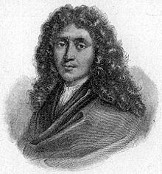
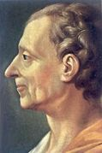
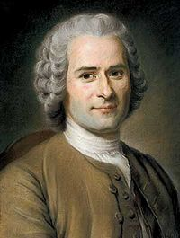
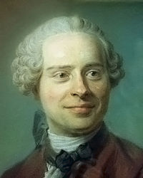
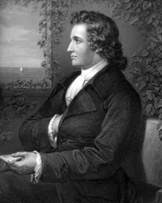
FOTKICE UMETNIKOV, ZNAČILNA DELA:
JOHANN WOLFGANG GOETHE (Trplenje mladega Wertherja),
MOLIERE (Tartuff, Namišljeni bolnik),
ANTON TOMAŽ LINHART (Županova Micka, Ta veseli dan ali Matiček se ženi)
DIDEEROT, d ALEMBERT, MONTESQUIEU, VOLTAIRE, ROUSSEAU (enciklopedisti)…

Slide 11


Franc Kavčič
Slovenski klasicistični slikar
Rojen leta 1755 v Gorici
Šolal se je na Dunaju in nato v Rimu
V olju je slikal mitološke,biblijske in idilične scene
Med letoma 1799 in 1820 je bil profesor na dunajski likovni akademiji
Od leta 1820 do smrti pa ravnatelj akademije
Umrl 1828 na Dunaju

Slide 12
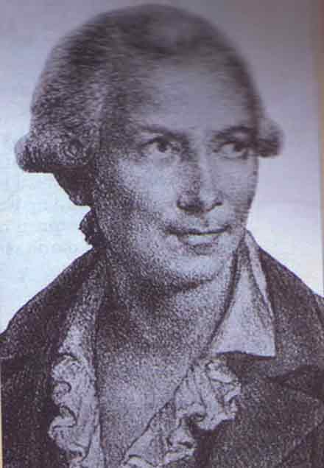

François-André Danican Philidor
Francoski šahist in skladatelj
Rodil se je 1.9. 1726
Nepremagljiv šahist
Igral tudi slepe simultane igre
Izdal sloviti šahovski priročnik Analyse du jeu des Échecs
Najbolj znana je njegova t.i. Philidorova obramba
Med leti 1750 in 1770 je bil vodilni francoski operni skladatelj
Skomponiral je 21 komičnih oper in eno opero serio.
Umrl je 31. 8. 1795 v Londonu

Slide 13
GLASBENE ZNAČILNOSTI- SLOG
Glasba postane splošna dobrina, glasbena izobrazba pa ostaja del splošne omike. Za meščane je glasba prva med umetnostmi, predajajo se ji na koncertih v domačih salonih.
Glasbeno dogajanje se preseli iz nekdanjih plemiških dvorov preseli v meščanske domove, kjer so se zaradi majhnih prostorov uveljavile manjše komorne zasedbe ( solistične zasedbe, klavirski trio, godalni kvartet,...)
Odprta javna gledališča, koncertne dvoranE, rojstvo glasbenih šol;
ideal je univerzalna glasba, ki ni nacionalno omejena, ki izraža optimizem, veselje nad življenjem, ki je obrtniško in umetniško popolna , a hkrati navdušuje širši krog poslušalcev.
Skladatelj ni več samo avtor glasbe, ampak mora organizirati koncerte, z zaslužkom pa plačati dvorano, izvajalce in se s tem preživljati.
Skladatelj ne ustvarja več za delodajalca, ampak za čim širši krog poslušalcev, ki jih mora z svojo glasbo navdušiti.
Glasba se mora prvič v svojem razvoju podrejati tržnim zakonitostim,
umetnikom pomagajo meceni, bogati meščani in aristokracija, ljubitelji glasbe v najžlahtnejšem pomenu besede.

Slide 14
Sprememba zvočne podobe glasbe, pojavijo se nova glasbila in zasedbe;
Nastanek velikega simfoničnega orkestra in nove gl. oblike: simfonije;
Glavni dosežek so ciklične glasbene oblike ( stavki povezani v celoto).
Novi obliki: simfonija, godalni kvartet;
Glasba usmerjena k naravi, preprostosti, sproščenosti, optimizmu
Spevna melodika- namesto razvejane renesančne in baročne polifonije postane nosilec glasbene misli glavna, izstopajoča melodija s preprosto, izpisano spremljavo, ovržena sta baročna masivnost in pretirano okrasje.
Enostaven ritem
Lahkotnost
Homofonija
Štiristavčnost
UREJENOST GLASBENIH OBLIK
Pomembno je načelo dvotematičnosti; skladatelj razvija dve v značaju različni temi; tako je zasnovana glavna oblika klasicizma- sonatna oblika,
za gradivo skladatelji večkrat uporabijo ljudsko melodiko, ki jo s preobražanjem (variiranjem) in razvijanjem oblikujejo v jasne simetrične oblike.

Slide 15
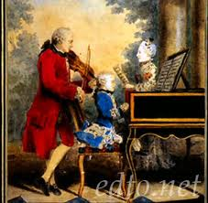
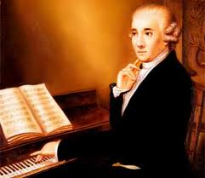
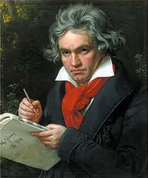
GLASBENE OBLIKE V KLASICIZMU
V času glasbenega klasicizma so se uveljavile večdelne (ciklične) instrumentalne glasbene oblike, ki se med seboj razlikujejo po instrumentalni zasedbi, sorodne pa so po načinu oblikovanja.
Te skladbe so: sonata (klasicistični) koncert, simfonija, klavirski trio, godalni kvartet serenada.
Ostale vrste in oblike pa so še: sonatni stavek, rondo, simfonija, koncert, opera.

Slide 16
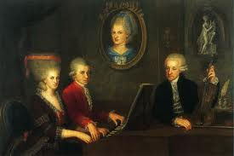
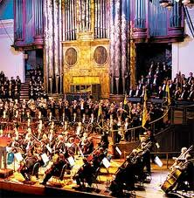
Klasicizem je preoblikoval baročne oblike, zgradba glasbenih oblik je bila jasno določena, melodika spevna, spremljevalne harmonije pa strogo organizirane.
Pomembna je ena sama melodija, osnovna glasbena misel, ki so ji drugi glasovi podrejeni – HOMOFONIJA.
Glavni dosežek tega obdobja je v VEČSTAVČNIH OZ. CIKLIČNIH OBLIKAH, ki so se obdržale do začetka 20. stoletja.
SONATNA OBLIKA
V sonatni obliki so napisani prvi stavki sonat, simfonij in koncertov.
Temelji na dveh kontrastnih temah, prva je odločna, ritmična, izrazita; druga je spevna, nežnejša.
Temi se v prvem delu – EKSPOZICIJI predstavita, v drugem delu – IZPELJAVI se prepletata , v tretjem delu – REPRIZI, se ponovita, sledi zaključek - CODA .
SONATA
Je skladba za solistični inštrument (klavir)ali duo.
Ima štiri stavke:
1. stavek: hiter, sonatna oblika
2. stavek: počasen, pesemska oblika, tema z variacijami ali rondo
3. stavek: zmerni ali hitrejši, menuet
4. stavek: hiter, sonatni stavek, tema z variacijami ali rondo
Mozart: SONATA V A – DURU
Beethoven: KLAVIRSKA SONATA ŠT. 1, ki jo je posvetil Haydnu, MESEČINA
TEMA Z VARIACIJAMI
Je glasbena oblika, kjer skladatelj predstavi osnovno glasbeno misel in jo v nadaljevanju spreminja tako, da je tema še vedno prepoznavna.

Slide 17
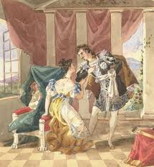
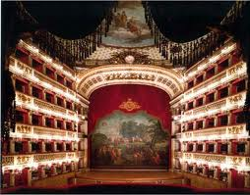
SIMFONIJA
Je štiristavčna skladba za orkester, v kateri običajno najdemo stavke v naslednjih glasbenih oblikah:
sonatna oblika
pesemska oblika ali tema z variacijami
menuet
rondo ali sonatna oblika
Haydna imenujejo za “očeta simfonije”, Beethoven pa je bil prvi, ki je v simfonijo uvedel petje (Oda radosti v 9. simfoniji).
Beethoven : 9. SIMFONIJA, EROICA
Haydn: SIMFONIJA Z UDARCEM NA PAVKE
OPERA
Izhaja iz besede OPUS – delo. Je gledališko glasbeno delo, pri katerem nastopajoči pojejo, igrajo, plešejo, spremlja pa jih orkester.
Je kombinacija dramatične zgodbe, glasbe in petja, scene, luči, kostumov, posebnih učinkov in plesa.
OPERA SERIO (resna, tragična)
OPERA BUFFO ( komična)
Začne se z UVERTURO, nato pa sledijo še ARIJE, RECITATIVI, ANSAMBELSKI PRIZORI, ZBOR, PLES (BALET).
Pri izvedbi sodelujejo DIRIGENT, REŽISER, DRAMATURG ,SCENOGRAF, KOSTUMOGRAF, PEVSKI IN PLESNI SOLISTI, PEVSKI ZBOR, PLESNI (BALETNI ZBOR), ZBOROVODJA, KOREOGRAF …
Beethoven : FIDELIO
Mozart: ČAROBNA PIŠČAL, FIGAROVA SVATBA
Christoph von Gluck: ORFEJ IN EVRIDIKA
GODALNI KVARTET
Je komorna skupina dveh violin, viole in violončela.
Joseph Haydn je “oče” godalnega kvarteta: Godalni kvartet v C duru –CESARSKI KVARTET s temo avstrijske himne, ki je še danes, vendar z drugačnim besedilom, nemška himna.

Slide 18
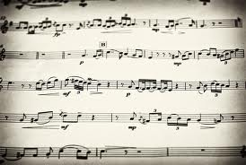
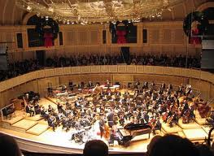
RONDO
Je večdelna glasbena oblika, kjer se ista tema večkrat ponovi, vmes pa se pojavljajo še drugi tematski deli.
Lahko je samostojna oblika ali pa zadnji stavek sonatnega ciklusa.
Mozart: MALA NOČNA GLASBA – 4. STAVEK: RONDO ALLEGRO
MENUET
Je srednje hiter plesni stavek francoskega izvora v tridelnem taktovskem načinu in tridelni obliki.
Postal je del simfonije.
ORATORIJ
Je uglasbena zgodba, ki jo izvajajo pevski solisti, zbor in orkester. Čeprav je podoben operi, ga večinoma uprizarjajo brez scene in kostumov.
Prve zgodbe so bile svetopisemske, pozneje pa so klasicistični skladatelji iskali navdih v književnosti in zgodovinskih dogodkih.
Haydn: STVARJENJE
KONCERT
Razvije se na podlagi baročnega koncerta.
Je skladba za solistično glasbilo (klavir, orgle, violino,
violončelo, flavto, oboo, trobento in rog) in orkester.
Ohrani tristavčno strukturo, posamezni stavki pa dobijo
oblike stavkov iz sonate; izpuščen je tretji stavek.
Mozart je napisal 21 klavirskih koncertov: KONCERT ZA
KLAVIR IN ORKESTER ŠT. 20 V D-MOLU
KOMORNI SESTAVI
So glasbene oblike za do deset izvajalcev.

Slide 19
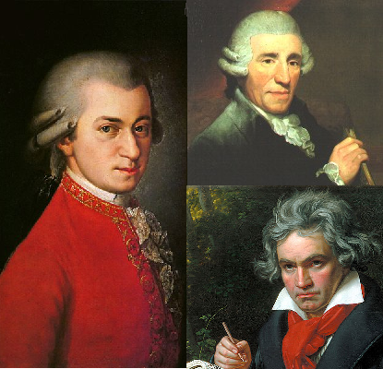
SKLADATELJI TEGA ČASA
Joseph Haydn (1732 – 1809); svoje glasbe zamisli je uresničil v več kot 100 simfonijah (velja za rekorderja med simfoničnimi skladatelji), godalnih kvartetih (preko 80), oratorijih, operah, koncertih, klavirskih delih. Imenujemo ga oče simfonije in godalnega kvarteta.
Wolfgang Amadeus Mozart (1756- 1791); napisal je več kot šesto skladb med katerimi so opere, oratoriji, maše, koncerti, simfonije, kvarteti, sonate ter druga vokalna in instrumentalna dela.
Ludvik van Beethoven (1770 – 1827); njegova glasbena zapuščina obsega simfonije, koncerte, sonate, trie, kvartete, kvintete, mašo opero in druge skladbe.
Luigi Boccherini (1743 – 1805)
Carl Stamitz (1745 – 1801)
Jakob Zupan napisal prvo slovensko opero Belin (partitura se je izgubila)
Leopold Ferdinand Schwerdt (okoli 1770 – 1854) skoraj petdeset let deloval pri nas po rodu pa je bil iz Avstrije. Simfonija v Es – duru.

